Slide 1

Njemačka – gospodarska velesila

Slide 2
Nakon današnjeg sata moći ćete…
Analizirati posebnosti i značenje Njemačke u Europi i svijetu

Slide 3
Prisjetimo se…
Nastanak EU
    Ujedinjenje Njemačke
        Početak razvoja industrije
            Reljef
                Stanovništvo

Slide 4
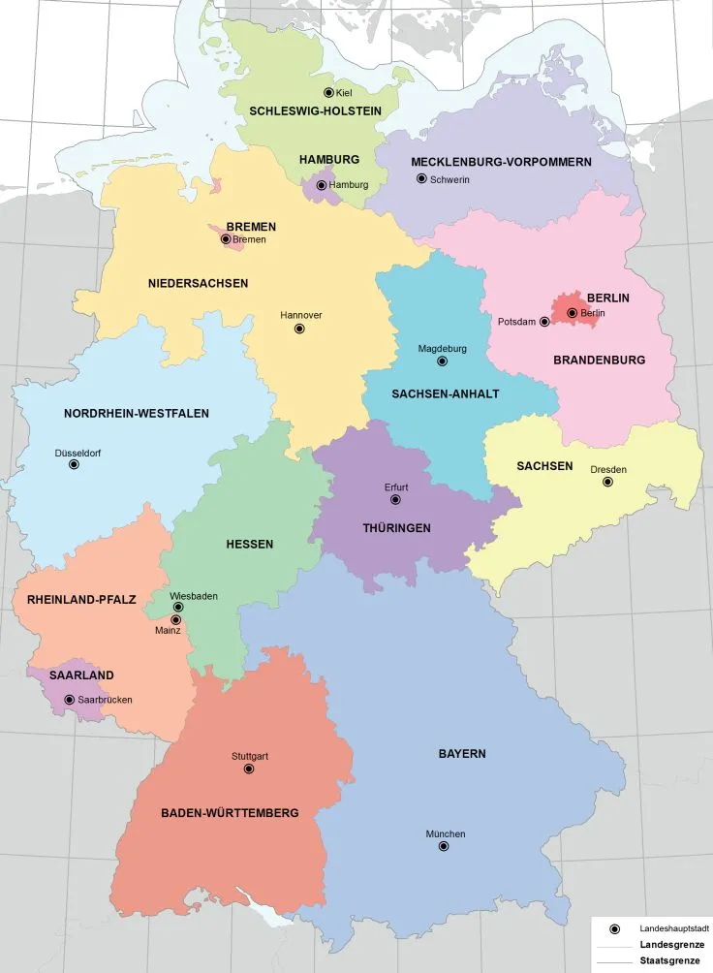
Osnovni podaci
površina- 357 000 km²
broj stanovnika- 83 500 000 (2019.g.)
glavni grad- Berlin
Savezna republika
16 saveznih zemalja

Slide 5
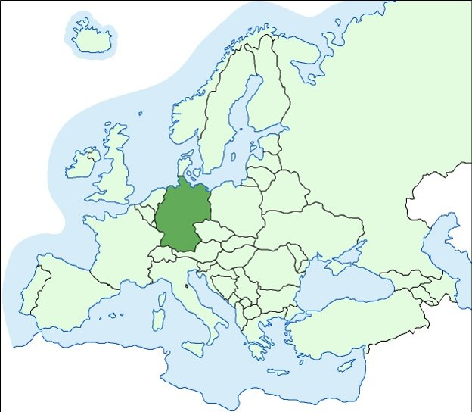
Vrijedan središnji položaj
središnji položaj
Otvori atlas i pronađi susjedne države Njemačke.
Baltičko i Sjeverno more na sjeveru, a Alpe na jugu
sjever i jug je povezan dolinom rijeke Rajne
Koji kanal povezuje Sjeverno i Crno more?

Slide 6
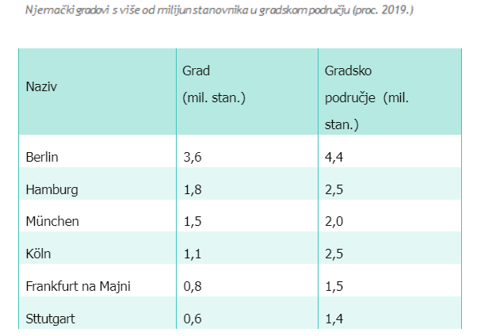
Stanovništvo
poslije Rusije druga u Europi po broju stanovnika
unatoč prirodnom padu broj stanovnika raste
Objasni zašto?
veliki broj useljenika
Što je potaknulo useljavanje?
najviše useljenika iz Turske i Poljske
najveći udio gradskog stanovništva u Srednjoj Europi

Slide 7
Gospodarska velesila
pripada među vodeće države svijeta prema gospodarskoj razvijenosti i životnom standardu
razvijene su sve grane djelatnosti
oko polovice BDP-a čini izvoz
Znaš li neki Njemački izvozni proizvod?
Kako se zovu trgovački centri koji nas okružuju?
najvažnije su tercijarne djelatnosti- trgovina, novčarstvo i promet
energenti i sirovine se uvelike uvoze, a izvoze vrijedni industrijski proizvodi

Slide 8






Slide 9

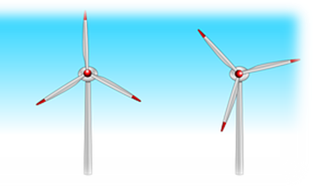
Gospodarska velesila
energenti i sirovine se uvelike uvoze, a izvoze vrijedni industrijski proizvodi
ekološki visokonapredni
veliki udio u proizvodnji električne energije imaju obnovljivi izvori energije
U udžbeniku, na 109. stranici prouči grafički prikaz proizvodnje električne energije prema izvorima. Što zaključuješ?

Slide 10
Ponavljanje
Uz pomoć geografske karte obrazloži središnji položaj Njemačke
Objasni kretanje broja stanovnika
Navedi nekoliko većih gradova prema broju stanovnika
Koje su grane gospodarskih djelatnosti razvijene?
Treba li za razvijenu industriju puno električne energije? Iz kojih izvora je Njemačka dobiva?

Slide 11
Izradio: Damir Vinković, prof.

